Slide 1
1
7
2
8
3
9
https://apps4health.eu/
4
Module 11 - Session d'enseignement (11.1) Apps pour les services de santé
10
5
11
6
Financé par l'Union européenne. Les points de vue et opinions exprimés n'engagent que leurs auteurs et ne reflètent pas nécessairement ceux de l'Union européenne ou de l'Agence exécutive européenne pour l'éducation et la culture (EACEA). Ni l'Union européenne ni l'EACEA ne peuvent en être tenues pour responsables.

Slide 2
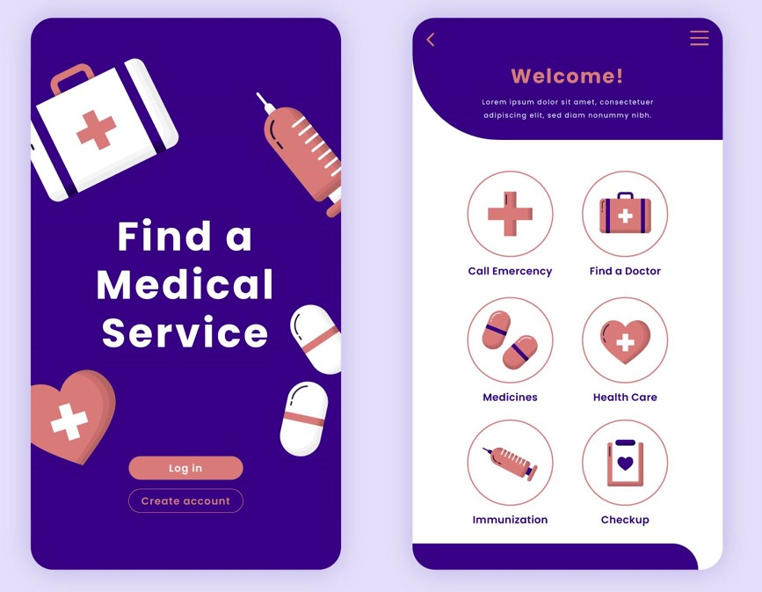
11 Apps pour les services de santé

Slide 3
Partenaires
UNIVERSITAT DE VALENCIA
VALENCIA, ESPAGNE
www.uv.es
PROLEPSIS
ATHENES, GRECE www.prolepsis.gr
WESTFALISCHE HOCHSCHULE GELSENKIRCHEN, BOCHOLT, RECKLINGHAUSEN
GELSENKIRCHEN, ALLEMAGNE
www.w-hs.de
OXFAM ITALIA INTERCULTURA
AREZZO, ITALIE
www.oxfamitalia.org/
CONNEXIONS
ATHENES, GRECE
www.connexions.gr
RESET
CHYPRE
www.resetcy.com
media k GmbH
Bad Mergentheim, ALLEMAGNE
www.media-k.eu
COORDINA ORGANIZACIÓN DE EMPRESAS Y RECURSOS HUMANOS, S.L.
VALENCIA, ESPAGNE
coordina-oerh.com
AMSED
STRASBOURG, FRANCE
www.amsed.fr

Slide 4
Session d'enseignement : Contenu
1. Introduction
2. Que sont les services de santé ?
3. Qu'est-ce qu'une application de services de santé ?

Slide 5
11.1.1 Introduction
11
Applications pour les services de santé
Objectifs
Améliorer la connaissance des applications pour les services de santé
Améliorer les connaissances sur l'utilisation et les avantages des applications pour les services de santé en termes d'accès et de disponibilité
Comprendre leurs principales fonctionnalités, leurs avantages et leurs éventuelles lacunes
Comprendre les implications des applications fournies par des sources publiques et privées
Motiver à s'engager dans les applications de services de santé
Améliorer les connaissances numériques et les compétences linguistiques
Source : Image par nuraghies sur Freepik

Slide 6
Compétences
11
Applications pour les services de santé
Les participants seront dotés des compétences nécessaires pour identifier, évaluer et tirer profit des applications de services de santé.
Les compétences des participants seront améliorées afin qu'ils puissent prendre des décisions éclairées sur la sélection, l'utilisation et l'intégration des applications dans leur vie quotidienne.
Image by vectorjuice on Freepik

Slide 7
Informations générales - les défis pour les migrants
11.1
Applications pour les services de santé
11.1.1 Introduction
Les migrants sont confrontés à de nombreux défis en matière de soins de santé : les maladies latentes qui n'ont peut-être pas été traitées de manière adéquate dans leur pays d'origine, le stress physique et psychologique de la fuite, les différences culturelles et sexospécifiques dans la communication des plaintes et les problèmes linguistiques ne sont que quelques-uns de ces défis.
Tous ces problèmes ne peuvent être résolus à court terme, mais les systèmes de santé des pays européens offrent un large éventail d'aides dans leurs services de santé.
Cette formation porte sur la manière dont ces services peuvent être utilisés par le biais d'applications numériques.
Source | Pixabay license

Slide 8
Objectif
11.1
Applications pour les services de santé
11.1.1 Introduction
11
Ce matériel de formation fait partie du programme de formation MIG-HEALTH APPS sur les applications pour les services de santé.
L'objectif est de fournir aux apprenants les connaissances et les compétences dont ils ont besoin pour utiliser les applications de santé proposées par les organismes publics et privés afin de bénéficier d'informations et d'un accès aux systèmes de soutien liés à la santé.
Ce cours informe sur les installations correspondantes en présentant des exemples d'applications de services de santé.

Slide 9
Résultats de l'apprentissage
11.1
Applications pour les services de santé
11.1.1 Introduction
1
Vous saurez ce qu'est un service de santé et comment il peut être bénéfique dans différentes situations.
Vous serez en mesure d'identifier les services de santé en général et ceux qui sont les plus pertinents pour différents objectifs.
Vous serez en mesure d'identifier les applications de services de santé et leurs différents contextes et utilité.
Vous serez en mesure d'évaluer de manière critique les applications de services de santé et leur utilité.
Vous établirez un plan d'utilisation des applications de services de santé pour vous-même, un ami ou un parent.
Source : licence Pixabay

Slide 10
Contenu de la formation
11.1
Applications pour les services de santé
11.1.1 Introduction
Introduction aux services de santé et aux applications correspondantes.
Introduction aux principaux services de santé.
Identification des applications de santé publiques et privées et de leurs différentes ambitions.
Fonctionnement des services de santé publics et privés.
Qu'est-ce qu'une application de services de santé ?
Comment les applications de santé peuvent favoriser l'autogestion de la santé - exemples.
Source : licence Pixabay

Slide 11
Vue d'ensemble : Qu'allons-nous apprendre dans cette formation ? (1)
11.1
Applications pour les services de santé
11.1.1 Introduction
1
11
Qu'est-ce que les services de santé ?
Pourquoi sont-ils importants ?
Comment sont-elles organisées ?
Qui a le droit de les utiliser ?
Quels sont les avantages pour les différents groupes ?
Source : licence Pixabay

Slide 12
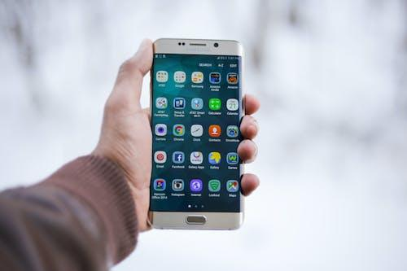
Vue d'ensemble : Qu'allons-nous apprendre dans cette formation ? (2)
11.1
Applications pour les services de santé
11.1.1 Introduction
1
Qu'est-ce qu'une application de services de santé ?
Dans quels domaines de la santé sont-ils utilisés ?
Comment peuvent-ils vous aider à gérer votre santé ?
Prestataires publics et privés - quelle est la différence ?
Exemples d'applications de services de santé
Source : licence Pexels

Slide 13
11.1.2 Que sont les services de santé ?
11
Applications pour les services de santé
Objectifs
Pour comprendre :
que sont les services de santé et pourquoi ils sont importants
comment sont organisés les services de soins de santé
qui a le droit de les utiliser.
Source | Pixabay license
Notes:
3

Slide 14
Qu'est-ce que les services de santé ? (1)
11.1
Applications pour les services de santé
11.1.2 Que sont les services de santé ?
1
11
Les services de santé font référence à la fourniture de soins médicaux, de traitements et de soutien aux individus, aux communautés ou aux populations afin de maintenir, d'améliorer ou de restaurer la santé.
Ces services englobent un large éventail d'activités visant à promouvoir le bien-être général et à répondre aux préoccupations liées à la santé. Les services de santé peuvent être fournis par divers professionnels de la santé, y compris les compagnies d'assurance maladie, les hôpitaux spécialisés, les médecins, les thérapeutes et d'autres spécialistes médicaux, par exemple des soignants de différents types.
Source : licence Pixabay

Slide 15
Qu'est-ce que les services de santé ? (2)
11.1
Applications pour les services de santé
11.1.2 Que sont les services de santé ?
1
11
Parmi les types de services de santé les plus courants, on peut citer
Soins primaires : Services de santé de base fournis par des professionnels de la santé, tels que les médecins généralistes ou les médecins de famille, qui offrent des soins médicaux initiaux et continus pour les maladies courantes et des soins préventifs.
Soins spécialisés : Services médicaux spécialisés fournis par des professionnels de la santé spécialisés dans des domaines spécifiques, tels que les cardiologues, les neurologues ou les oncologues, qui diagnostiquent et traitent des problèmes de santé complexes.
Source : licence Pexels

Slide 16
Qu'est-ce que les services de santé ? (3)
11.1
Applications pour les services de santé
11.1.2 Que sont les services de santé ?
1
11
Soins d'urgence : Soins médicaux immédiats fournis aux personnes souffrant de blessures mettant leur vie en danger ou de crises sanitaires aiguës, souvent dispensés dans des salles d'urgence ou des centres de soins d'urgence.
Services de diagnostic : Tests et procédures médicales, y compris les examens d'imagerie, les tests de laboratoire et les dépistages, utilisés pour diagnostiquer des problèmes de santé, suivre l'évolution du traitement et évaluer l'état de santé général.
Source : licence Pexels

Slide 17
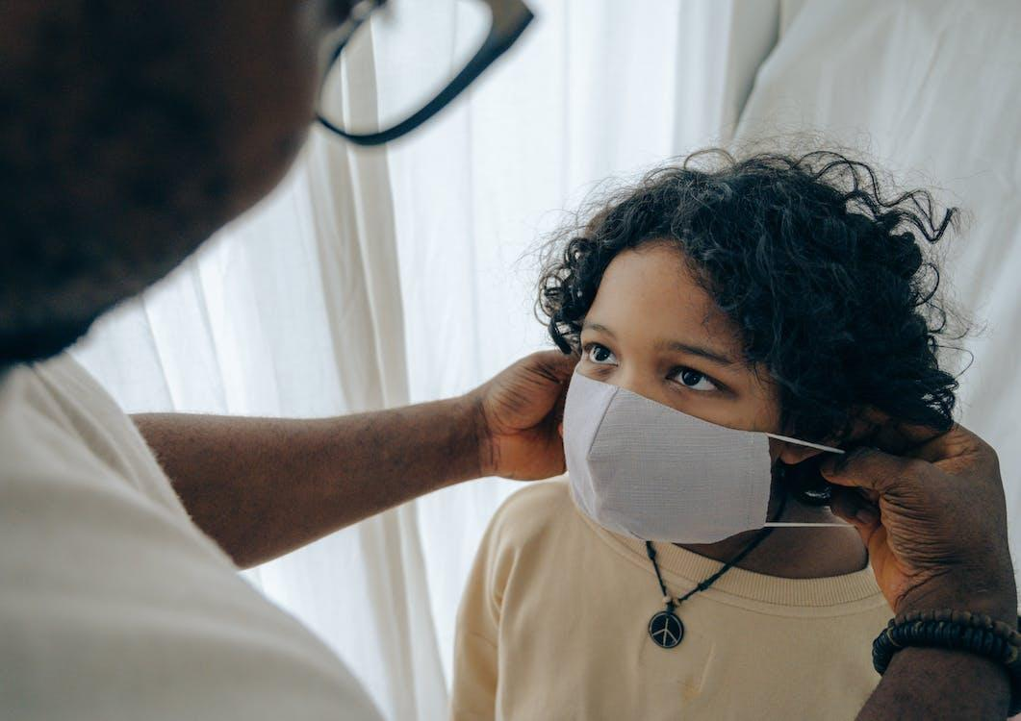
Qu'est-ce que les services de santé ? (4)
11.1
Applications pour les services de santé
11.1.2 Que sont les services de santé ?
1
11
Services de prévention : Interventions sanitaires et dépistages visant à prévenir les maladies, telles que les vaccinations, les conseils en matière de santé et les bilans de santé réguliers, afin de promouvoir des modes de vie sains et la prévention des maladies.
Services thérapeutiques : Traitements et procédures médicales, y compris les interventions chirurgicales, la gestion des médicaments, la kinésithérapie et la réadaptation, visant à gérer et à améliorer les conditions de santé et à faciliter le rétablissement.
Source : licence Pexels

Slide 18
Qu'est-ce que les services de santé ? (5)
11.1
Applications pour les services de santé
11.1.2 Que sont les services de santé ?
1
11
Soins de longue durée : Services de santé continus fournis aux personnes souffrant de maladies chroniques ou de handicaps, y compris les soins en maison de retraite, les centres d'aide à la vie autonome et les services de soins à domicile, afin de soutenir les activités de la vie quotidienne et d'assurer la qualité de vie.
La prestation de services de santé peut se faire dans différents cadres, notamment les hôpitaux, les maisons de retraite, les centres de santé communautaires et les plateformes de télémédecine. L'objectif des services de santé est de garantir des soins accessibles, efficaces et complets aux individus afin de promouvoir de meilleurs résultats en matière de santé et de qualité de vie.
Source : licence Pexels

Slide 19
Pourquoi les services de santé sont-ils importants (1)
11.1
Applications pour les services de santé
11.1.2 Que sont les services de santé ?
1
11
Le recours aux services de santé vise avant tout à rétablir et à préserver sa propre santé, ainsi que celle de ses enfants et de ses proches âgés. Cependant, leur utilisation fait également partie de la responsabilité sociale : précisément parce que le système de santé est basé sur le principe de solidarité et que les plus forts sont donc responsables des plus faibles, tout le monde devrait essayer d'éviter les coûts.
Source : licence Pixabay

Slide 20
Pourquoi les services de santé sont-ils importants ? (2)
11.1
Applications pour les services de santé
11.1.2 Que sont les services de santé ?
1
11
Les coûts pour le système de santé peuvent être évités, par exemple,
en se soumettant à des examens médicaux préventifs,
en adoptant un mode de vie sain,
en adoptant un régime alimentaire de qualité et en évitant une consommation excessive de tabac et d'alcool.
Source : licence Pixabay

Slide 21
Pourquoi les services de santé sont-ils importants pour les migrants ?
11.1
Applications pour les services de santé
11.1.2 Que sont les services de santé ?
1
11
L'accès aux services de santé n'est pas toujours facile pour les migrants en raison des barrières linguistiques, d'un manque de connaissances en matière de santé, d'un manque d'informations sur le système national de santé et de barrières structurelles.
Néanmoins, il est important de recourir à ces services, non seulement en cas de maladie, mais aussi à des fins de prévention et de réadaptation.
Source : licence Pixabay

Slide 22
Comment les services de santé sont-ils organisés en France ?
1
11
Source : licence Pixabay

Slide 23
Organisation des services de santé en France (1)
11.1
Applications pour les services de santé
11.1.2 Que sont les services de santé ?
Le système de santé français repose sur de multiples structures :
sanitaire pour traitement hospitalier
les soins ambulatoires pour le traitement ambulatoire
les services médico-sociaux pour les groupes vulnérables (personnes âgées, handicapées, etc.)
Il est organisé au :
au niveau national, par le gouvernement via le ministre de la santé, qui élabore la politique nationale de santé (santé publique et organisation des systèmes de santé)
au niveau régional par les Agences Régionales de Santé (ARS), qui définissent et mettent en œuvre la politique régionale de santé
Source : licence Freepik

Slide 24
Organisation des services de santé en France (2)
11.1
Applications pour les services de santé
11.1.2 Que sont les services de santé ?
En France, il existe :
Les professionnels de santé indépendants exerçant en tant que médecins généralistes ou spécialistes, infirmiers, kinésithérapeutes, pharmaciens, etc. Les patients sont libres de choisir le médecin de leur choix.
Les hôpitaux publics et privés jouent un rôle essentiel dans le système de santé français. Les hôpitaux publics sont financés par l'État et offrent des soins gratuits ou à bas prix, tandis que les hôpitaux privés sont financés par des assurances privées ou des fonds privés (secteur privé à but lucratif). Certains hôpitaux privés à but non lucratif peuvent participer au service public hospitalier (PSPH) dans le cadre d'un contrat avec l'État.
Source : licence Freepik

Slide 25
Organisation des services de santé en France (3)
11.1
Applications pour les services de santé
11.1.2 Que sont les services de santé ?
L'assistance médicale d'urgence est organisée conjointement par le secteur privé et le secteur hospitalier, et les patients peuvent se rendre dans les services d'urgence des hôpitaux.
Le système de santé français est reconnu pour offrir des soins de qualité à l'ensemble de la population, grâce à un accès facile aux soins primaires et spécialisés.
Elle comprend également des mesures de prévention et de promotion de la santé, telles que la vaccination, le dépistage de certaines maladies et la sensibilisation aux comportements favorables à la santé. Ces actions contribuent à améliorer la santé de la population et à réduire le risque de maladie.
Source : licence Pixabay

Slide 26
Organisation des services de santé en France (4)
11.1
Applications pour les services de santé
11.1.2 Que sont les services de santé ?
Il existe un parcours de soins coordonnés qui incite les patients à consulter d'abord leur médecin traitant, lequel joue un rôle central dans la coordination des soins et l'orientation vers des spécialistes si nécessaire. L'objectif de ce système est de garantir une prise en charge globale et adaptée à chaque patient, tout en rationalisant les dépenses de santé.
Sauf exception, le médecin traitant doit être consulté en priorité avant de se rendre chez un spécialiste, faute de quoi l'usager sera moins bien remboursé par l'Assurance Maladie.
Le système de santé français est régulièrement évalué et réformé afin de garantir sa pérennité et son efficacité. Les professionnels de santé sont soumis à des normes de qualité et de sécurité, ce qui garantit un niveau élevé de soins aux patients.
Source : licence Freepik

Slide 27
Organisation des services de santé en France (5)
11.1
Applications pour les services de santé
11.1.2 Que sont les services de santé ?
Le système de santé français est principalement financé par l'Assurance Maladie, elle-même financée par les cotisations sociales versées par les employeurs, les salariés et les travailleurs indépendants.
L'État contribue également par le biais des impôts collectés, notamment par les URSSAF (Unions de Recouvrement des cotisations de Sécurité Sociale et d'Allocations Familiales).
Il existe également des régimes d'assurance maladie complémentaire qui couvrent une partie des coûts non pris en charge par le système national d'assurance maladie.
Source : licence Freepik

Slide 28
Organisation des services de santé en France (6)
Qui a le droit de les utiliser ?
11.1
Applications pour les services de santé
11.1.2 Que sont les services de santé ?
Le système de santé français repose sur le principe de solidarité, qui vise à garantir l'accès aux soins à tous les citoyens, quels que soient leur âge, leur situation financière ou leur état de santé.
En France, si les étrangers en situation irrégulière sont exclus du système de sécurité sociale et ne peuvent bénéficier de l'assurance maladie, ils peuvent, sous certaines conditions, notamment de résidence, solliciter l'aide médicale d'État (AME) ou être admis dans les permanences d'accès aux soins de santé (PASS).
Source : licence Freepik

Slide 29
L'organisation des services de santé en France (7) - Qui a le droit de les utiliser ?
11.1
Applications pour les services de santé
11.1.2 Que sont les services de santé ?
La lutte contre l'exclusion sociale et la prise en charge des étrangers et des migrants s'organise entre les établissements de santé, les professionnels et les institutions compétentes en la matière, ainsi que les associations œuvrant dans le domaine de l'intégration et de la lutte contre l'exclusion et la discrimination.
L'Assurance maladie rembourse une partie des frais médicaux, des médicaments et des soins paramédicaux, ce qui limite la charge financière des patients. Les mutuelles complémentaires peuvent également prendre en charge une partie du reste à charge, offrant ainsi une couverture santé plus étendue.
Source : licence Pixabay

Slide 30
Organisation des services de santé en France - avantages pour différents groupes de personnes
11.1
Applications pour les services de santé
11.1.2 Que sont les services de santé ?
Il existe un certain nombre de mesures de prévention en matière de santé qui portent sur les déterminants environnementaux et comportementaux de la santé et qui couvrent les différentes étapes de la vie avec leurs caractéristiques propres, de la préconception à la préservation de l'indépendance des personnes âgées.
Le "Plan national de santé publique" est un projet interministériel visant à améliorer la santé de la population et s'inscrit dans le cadre de la Stratégie nationale de santé. Un certain nombre de thèmes prioritaires ont été identifiés et des actions sont menées chaque année : santé par l'alimentation, campagnes d'information sur l'alcool, le tabac, la vaccination, le dépistage des cancers, l'obésité, l'activité physique et le sport, etc.
Les actions menées s'adressent à des publics cibles, sont gratuites et proposées par différents organismes (Assurance Maladie, Caisses complémentaires de Santé, Mairies, associations, Centres Sociaux Culturels, etc.)
Source : licence Freepik

Slide 31
Activité : Sensibilisation aux différents types de services de santé
11.1.2 Que sont les services de santé ?
1
11
Il est demandé aux apprenants s'ils connaissent les différents types de services de santé et s'ils appartiennent à certains groupes.
Ils doivent également expliquer pourquoi ils leur font confiance et où ils voient un avantage personnel.
Ils doivent déterminer si le service est fourni par un prestataire public ou privé et réfléchir au type d'intérêts qui se cachent derrière.
Source : licence Pexels
Image by vectorjuice on Freepik

Slide 32
11.1.3 What are healthcare services apps?
11
Apps for Healthcare Services
Objectives
To understand
what healthcare services apps are
when they are beneficially used
their advantages/disadvantages and limitations.
Source | Pixabay license
Notes:
3

Slide 33
What are healthcare services apps?
11.1.3 What are healthcare services apps?
1
11
Healthcare services apps refer to digital applications that provide a wide range of healthcare-related services and functionalities to users, often accessible through smartphones, tablets, or other digital devices. These apps aim to improve access to healthcare services, enhance the delivery of medical care, and facilitate efficient communication between patients and healthcare providers.
Source | Pexels license

Slide 34
What are healthcare services apps?
11.1.3 What are healthcare services apps?
1
11
Some common types of healthcare services apps include:
Telemedicine apps: These apps enable users to connect with healthcare professionals virtually, facilitating remote consultations, diagnoses, and treatment recommendations without the need for in-person visits.
Appointment scheduling apps: These apps allow users to schedule, manage, and track their appointments with healthcare providers, streamlining the process and reducing wait times.
Prescription management apps: These apps help users manage their prescriptions by providing features such as medication reminders, refill notifications, and dosage tracking, promoting medication adherence and safety.
Source | Pexels license

Slide 35
What are healthcare services apps?
11.1.3 What are healthcare services apps?
1
11
Health record management apps: These apps enable users to access, organize, and manage their medical records and health information securely, facilitating easy retrieval and sharing of essential health data with healthcare providers.
Wellness and preventive care apps: These apps provide users with tools and resources for maintaining a healthy lifestyle, including fitness tracking, diet monitoring, and health education, promoting preventive healthcare practices.
Source | Pexels license

Slide 36
What are healthcare services apps?
11.1.3 What are healthcare services apps?
1
Chronic disease management apps: These apps offer support and tools for individuals managing chronic health conditions, providing resources for monitoring symptoms, tracking progress, and accessing educational materials for disease management.
Remote patient monitoring apps: These apps facilitate the monitoring of patients' health status and vital signs remotely, allowing healthcare providers to track and manage patients' health conditions outside of traditional healthcare settings.
Source | Pexels license

Slide 37
What are healthcare services apps?
11.1.3 What are healthcare services apps?
1
11
Healthcare services apps play a crucial role in expanding access to healthcare, improving patient engagement, and enhancing the overall healthcare experience for users. It is essential for these apps to comply with relevant regulations, prioritise data security and privacy, and maintain high standards of usability and reliability to ensure effective and safe delivery of healthcare services.
Source | Pexels license

Slide 38
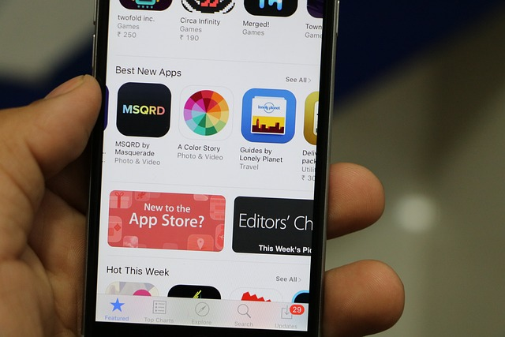
When are healthcare services apps beneficially used?
11.1.3 What are healthcare services apps?
1
11
Healthcare services apps are useful tools for managing your own health or for relatives in need of help. They are used to organise recurring processes and create links between your own health requirements and the healthcare system. They offer prepared information that can be very time-consuming to research.
Source | Pixabay license

Slide 39
What are the limitations for using healthcare services apps? When should they not be used?
11.1.3 What are healthcare services apps?
1
11
Please be aware: No healthcare service app can replace a doctor or medical treatment! When in doubt, it is always better to seek help directly at a medical facility.
Healthcare services apps give you access to services and, of course, they also serve to connect you to facilities and providers. You can trust an app from your health insurance company and it is usually possible to establish direct contact if you need specific information. Such hotlines are available with voice functions and even with integrated translation tools.
Source | Pixabay license

Slide 40
Free health services apps and payment apps – what are the advantages and disadvantages?
11.1.3 What are healthcare services apps?
1
11
Public bodies such as health authorities as well as health insurance companies develop and support apps for health services. These are usually free of charge.
However, a free app is by no means a guarantee of a neutral offer, especially if recommendations for products and services are made via the app. There may be tangible commercial interests behind such recommendations.
Source | License free

Slide 41
Free health services apps and payment apps – what are the advantages and disadvantages?
11.1.3 What are healthcare services apps?
1
11
A paid app can certainly be justified, e.g. if it is backed up with complex calculations, if it is research-based, or if the content requires extensive updates.
The costs for some apps are covered by health insurance companies and they can even be prescribed by a doctor.
Your doctor knows which free and paid apps can be trusted.
Source | Pexels license

Slide 42
Which are the healthcare sectors they are mainly used for?
11.1.3 What are healthcare services apps?
1
11
Healthcare service apps usually provide condensed information about health services and processes in order to claim them. They present the range of services offered by a health insurance company, for example, and allow access to personal health data. They offer access to special medicines and therapies or support the management of medical findings and appointments.
However, they can also have certain functions, as we have experienced during the COVID-19 period: An app was developed to slow down the spread of COVID-19. It warned users if they had come into contact with an infected person and gave instructions on how to proceed.
Source | Pexels license

Slide 43
Activity: Experiences with healthcare services apps
11.1.3 What are healthcare services apps?
1
11
The learners are asked to present the healthcare service apps they are using and explain their experiences.
They should also tell why they trust them and where they see a personal benefit.
They should find out if the app is provided by a public or a private provider and reflect what kind of interests are behind it.
Source | Pexels license

Slide 44
Questionnaire d'évaluation
Le contenu du module était stimulant et intéressant (1 minimum, 5 maximum)
1 | 2 | 3 | 4 | 5
Le contenu du module était clair, compréhensible et facile à suivre (1 minimum, 5 maximum)
1 | 2 | 3 | 4 | 5
Le formateur était bien préparé (1 minimum, 5 maximum)
1 | 2 | 3 | 4 | 5

Slide 45
Questionnaire d'évaluation
Je suis satisfait de l'ensemble du module (1 minimum, 5 maximum)
1 | 2 | 3 | 4 | 5
Le module m'a permis d'approfondir mes connaissances sur le sujet (1 minimum, 5 maximum)
1 | 2 | 3 | 4 | 5
Je recommanderais ce module à d'autres (1 minimum, 5 maximum)
1 | 2 | 3 | 4 | 5

Slide 46
References and Further Readings in English
European Parliament, Directorate General for Internal Policy: Research for CULT–Committee. Why Cultural Work with Refugees (2017). Retrieved 8.11.23 from: http://www.europarl.europa.eu/RegData/etudes/IDAN/2017/602004/IPOL_IDA(2017)602004_EN.pdf
NSW Refugee Health Service and STARTTS (NSW Service for the Treatment and Rehabilitation of Torture and Trauma Survivors). 2014. Working with refugees: a guide for social workers. Retrieved 9.11.23 from: https://www.startts.org.au/media/Resource-Working-with-Refugees-Social-Worker-Guide.pdf
P.J. Shannon, E. Wieling, J.Simmelink-McCleary, E. Becher. 30 Oct 2014. Beyond Stigma: Barriers to Discussing Mental Health in Refugee Populations. Journal of Loss and Trauma International Perspectives on Stress & Coping, Taylor and Francis Online.
UNHCR. 2015. Culture, Context and the Mental Health and Psychosocial Wellbeing of Syrians. A Review for Mental Health and Psychosocial Support staff Working with Syrians Affected by Armed Conflict. Retrieved 9.11.23 from: https://www.unhcr.org/55f6b90f9.pdf
UNHCR, IOM, MHPSS. 2015. Mental Health and Psychosocial Support for Refugees, Asylum Seekers and Migrants on the Move in Europe. A multi-agency guidance note. Retrieved 10.11.23 from: http://www.euro.who.int/en/health-topics/health-determinants/migration-and-health/publications/2016/mental-health-and-psychosocial-support-for-refugees,-asylum-seekers-and-migrants-on-the-move-in-europe.-a-multi-agency-guidance-note-2015

Slide 47
References and Further Readings in English
International Citizens Insurance. Healthcare System in Italy – Servizio Sanitario Nazionale. Retrieved 23.02.24 from: https://www.internationalinsurance.com/health/systems/italy.php
The Commonwealth Fund. International Health Care Systems Profiles, Italy. Retrieved 23.02.24 from: https://www.commonwealthfund.org/international-health-policy-center/countries/italy
E. Maietti, F. Sanmarchi, F. Toth, C. de Pietro, M.P. Fantini, D. Golinelli. 29 May 2023. Changes in private health service utilisation and access to the Italian National Health Service between 2006 and 2019: a cross-sectional comparative study. National Library of Medicine. Retrieved 23.02.24 from: https://www.ncbi.nlm.nih.gov/pmc/articles/PMC10230335/
European Commission. Employment, Social Affairs and Inclusion. Italy – Health services. Retrieved 23.02.24 from: https://ec.europa.eu/social/main.jsp?catId=1116&langId=en&intPageId=4619
Azienda USL Toscana Centro. 2024. Guida all'accesso ai servizi sanitari - Health Services - Servicios Sanitarios - Shërbimi Shëndetësor - 医疗服务 শাখাগুল া صحت کی خدمات خدمات صحية . Retrieved 13.03.24 from: https://www.uslcentro.toscana.it/index.php/altri-servizi/assistenza-italiani-all-estero-e-stranieri-in-italia/34976-progetto-eulim-modalita-di-accesso-ai-servizi-sanitari
E. Vitale, R. Lupo, A. Calabrò, F. Ilari, A. Lezzi, S. Zacchino, S. Vergori, G. Chetta, S. Latina, A. Benedetto, P. Lezzi, L. Conte. 26 October 2022. Transcultural health: attitudes, perceptions, knowledge of Italian nurses. An observational study. National Library of Medicine. Retrieved 23.02.24 from: https://www.ncbi.nlm.nih.gov/pmc/articles/PMC9686168/
Refugee.info Italy. Your right to public healthcare. 12.06.2023. Retrieved 23.02.24 from: https://italy.refugee.info/en-us/articles/5388954753175

Slide 48
References and Further Readings in Spanish
Doctoralia. 2019. App information on Google Play. Retrieved 12.03.2024 from: https://play.google.com/store/apps/details?id=es.doctoralia&hl=es
European Observatory on Health Systems and Policies. 2018. Spain Health system review. On Health Systems in Transition, 20 (2). Retrieved 12.03.23 from: https://iris.who.int/bitstream/handle/10665/330195/HiT-20-2-2018-eng.pdf?sequence=11
Generalitat Valenciana. 2023. APP GVA + Salut. Guía Rápida. Retrieved 12.03.24 from: https://www.san.gva.es/documents/d/app-gva-mes-salut/guia_app_gva_salut_v7_cas-pdf
Health Information Institute. 2009. National Health System Electronic Health Records. Retrieved 12.03.24 from: https://www.sanidad.gob.es/organizacion/sns/planCalidadSNS/docs/HCDSNS_Castellano.pdf
La Moncloa. 2023. Health in Spain. Retrieved 12.03.24 from: https://www.lamoncloa.gob.es/lang/en/espana/stpv/spaintoday2015/health/Paginas/index.aspx
Ministerio de Sanidad. 2008. The National Health System. Retrieved 12.03.2023 from: https://www.sanidad.gob.es/en/organizacion/sns/docs/Spanish_National_Health_System.pdf

Slide 49
References and Further Readings in German
Das Robert Koch Institut (Berlin) bietet einen guten Überblick über Publikationen zum Thema "Migration und Gesundheit“: https://www.rki.de/DE/Content/Gesundheitsmonitoring/Themen/Migration/migration_node.html, eingesehen 8.11.23
Migration, Flucht und Gesundheit – Aktuelle Perspektiven aus Deutschland. Bundesgesundheitsblatt 66. Oktober 2023
Mohammadzadeh, Zahra, Felicitas Jung, und Monika Lelgemann. 2016. Gesundheit für Flüchtlinge – das Bremer Modell. Bundesgesundheitsblatt 59:561–569.
Günther, W., Reiter, R., Schmidt, P.F. (2019). Migration, Integration und Gesundheit. In: Pickel, G., Decker, O., Kailitz, S., Röder, A., Schulze Wessel, J. (Hrsg) Handbuch Integration. Springer VS, Wiesbaden. https://doi.org/10.1007/978-3-658-21570-5_45-1
J. Hoebel B. Wachtler, S. Müters ,N. Michalski, T. Lampert.2021. Migration und Gesundheit. Datenreport 2021 der Bundeszentrale für Politische Bildung. https://www.bpb.de/kurz-knapp/zahlen-und-fakten/datenreport-2021/gesundheit/330137/migration-und-gesundheit/, eingesehen 8.11.23
Klein, P., und P. Albrecht. 2017. Asylbewerber und ihre Versorgungssituation. Monatsschrift Kinderheilkunde 165:18–28.

Slide 50
References and Further Readings in Italian
Ministero della Salute. Ticket ed esenzioni. Retrieved 23.02.24 from: https://www.salute.gov.it/portale/esenzioni/dettaglioContenutiEsenzioni.jsp?lingua=italiano&id=4674&area=esenzioni&menu=vuoto
Ministero della Salute. Assistenza ai cittadini dei Paesi extra UE in Italia. Retrieved 23.02.24 from: https://www.salute.gov.it/portale/assistenzaSanitaria/dettaglioContenutiAssistenzaSanitaria.jsp?lingua=italiano&id=1764&area=Assistenza%20sanitaria&menu=vuoto&tab=2

Slide 51
References and Further Readings in English for Greece
Athanasakis, K., Vafiadis, G., Garyfallos A., Gianniri, S., Dolgeras, A., Kalyvas, D., Katsimente, K., Kontos, D., Kiriopoulos, G., Moschonas, A., Bravakos, N., Mylona, K., Politis, A., Rigatos, T., Skroubelos, A. & Chronaios K. (2013). Primary Health Care & the role of EOPYY: 4 Steps for reform. Available in http://www.iatronet.gr/photos/enimerosi/EOPYY_first%20draft%2015_10%20Final.pdf
Economou, C. (2010). Greece: Health system review. Health Systems in Transition, 12(7).
OECD/European Observatory on Health Systems and Policies (2021), Greece: Country Health Profile 2021, State of Health in the EU, OECD Publishing, Paris/European Observatory on Health Systems and Policies, Brussels.
https://asylumineurope.org/reports/country/greece/reception-conditions/health-care/
https://cheering.eu/faq-amka-paaypa/
https://eu-healthcare.eopyy.gov.gr/en/healthcare-in-greece/accessing-health-services-in-greece-for-eu-citizens/
https://immigrantinvest.com/blog/greece-healthcare-system-en/

Slide 52
References and Further Reading in English for Cyprus
Efstathiou, E., Theophilou, L., Angeli, S., & Hadjipanayis, A. (2020). The child healthcare system in Cyprus. Turkish Archives of Pediatrics/Türk Pediatri Arşivi, 55(Suppl 1), 24.
Zachariadou, T., Zannetos, S., & Pavlakis, A. (2013). Organizational culture in the primary healthcare setting of Cyprus. BMC health services research, 13, 1-8.
Theodorou, M., Charalambous, C., Petrou, C., Cylus, J., & World Health Organization. (2012). Cyprus: health system review.
Lebano, A., Hamed, S., Bradby, H., Gil-Salmerón, A., Durá-Ferrandis, E., Garcés-Ferrer, J., ... & Linos, A. (2020). Migrants’ and refugees’ health status and healthcare in Europe: a scoping literature review. BMC public health, 20, 1-22.
Panagiotopoulos, C., Apostolou, M., & Zachariades, A. (2020). Assessing migrants’ satisfaction from health care services in Cyprus: a nationwide study. International Journal of Migration, Health and Social Care, 16(1), 108-118.
Koutsampelas, C., Theodorou, M., & Kantaris, M. (2020). Inequalities in healthcare provision to third country nationals in Cyprus and the prospect of a promising health reform. Migration Letters, 17(1), 155-163.

Slide 53
References and Further Readings in French
The following sources were used for the French content:
https://www.cleiss.fr/particuliers/venir/soins/ue/systeme-de-sante-en-france.html
https://www.cleiss.fr/particuliers/venir/soins/ue/systeme-de-sante-en-france.html#organisation
https://www.gisti.org/IMG/pdf/droit-a-la-sante-guide-romldh.pdf
Ministère de la Santé = https://sante.gouv.fr
Santé publique France = https://santepubliquefrance.fr
ARS Agence Régionale de Santé = https://www.ars.sante.fr
Ameli = https://www.ameli.fr

Slide 54
Félicitations ! Vous avez terminé la partie auto-apprentissage de ce module !
Financé par l'Union européenne. Les points de vue et opinions exprimés n'engagent que leurs auteurs et ne reflètent pas nécessairement ceux de l'Union européenne ou de l'Agence exécutive européenne pour l'éducation et la culture (EACEA). Ni l'Union européenne ni l'EACEA ne peuvent en être tenues pour responsables.

